Slide 1
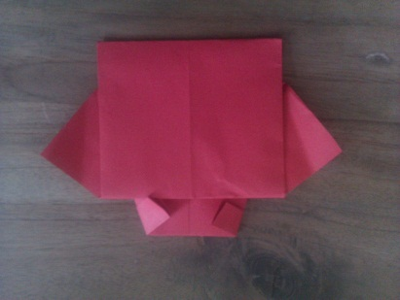
Voetbalshirtje vouwen

Slide 2
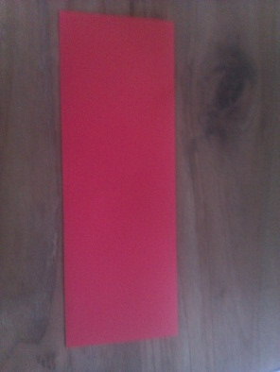
Stap 1
Vouw je blaadje dubbel

Slide 3
Stap 2
Vouw je blaadje weer open
Vouw de rechterhelft tegen de middenlijn
Doe hetzelfde met de linkerhelft

Slide 4
Stap 3
Vouw het blaadje weer helemaal open
Maak rechtsboven een hoek, zorg ervoor dat die tegen de middenlijn aan komt.
Doe dit ook met de linker kant

Slide 5
Stap 4
Vouw de hoeken weer open
Maak nu in het hoekje wat je net hebt gevouwen, weer een hoekje. Zorg ervoor dat deze tegen de lijn van de vorige stap komt.
Doe dit aan beide kanten

Slide 6
Stap 5
Vouw nu de buitenste flappen weer naar binnen

Slide 7
Stap 6
Haal de hoekje aan die aan de binnenkant zitten, omhoog
Klap ze nu helemaal naar buiten zodat je hetzelfde shirt krijgt als op het plaatje →
Tip, maak de vouwen gelijk!

Slide 8
Stap 7
Je hebt net de kraag gevouwen, deze vouw je nu richting de onderkant van het shirt.

Slide 9
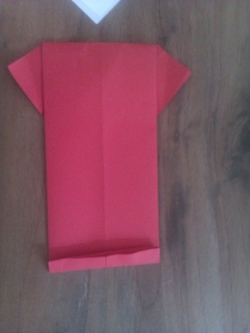
Stap 8
Draai het shirt nu om zodat je de achterkant voor je hebt.
Vouw onderaan een klein randje om.

Slide 10
Stap 9
Draai je shirtje weer om.
Maak nu een schuine hoek onder aan, waar je net het randje hebt omgevouwen.
Doe dit aan beide kanten
Tip: probeer beide hoeken gelijk te maken!

Slide 11
Stap 10
Vouw het shirt nu dubbel, maar zorg ervoor dat het kraagje er precies genoeg boven uit steekt
En klaar!

